Slide 1
DIRECCIÓN DE EDUCACIÓN Y FORMACIÓN PERMANENTE
Unidades de Residencia

Slide 2
Especialidad:
Hospital Interzonal General de Agudo Abraham Piñeyro. Dirección: Lavalle 1084 Localidad: Junín Teléfonos: 236433313 3138 Región Sanitaria: III Autoridades Director: Dr. Sebastián Meneses. Docencia e Investigación: Dr. Saponara Darío. Jefe de servicio: Dr. Roberto Di Leo. Instructor de residentes: Lic. Laura Larghi. E-mail para consultas: Lauralarghi@Hotmail.com.ar

Slide 3
Perfil asistencial del servicio sede
El servicio de Toco ginecología del Higa Junín pertenece a una complejidad nivel III, dividido en dos áreas: obstetricia y ginecología; ambas áreas trabajan con consultorios externos, internación, quirófano y derivaciones provenientes del área de influencia de región sanitaria II III IV y IX. Ofrecemos servicio de salud publica de alta calidad sensibles a las demandas sociales dentro de una organización integrada, eficaz y transparente con programas de formación continua. Promovemos la calidad de la mujer desde la perspectiva de genero con atención preferente a personas de especial riesgo y exclusión social y vulnerabilidad ante la enfermedad. Prevención y tratamiento de enfermedades de transmisión sexual, control del embarazo desde etapas tempranas, salud reproductiva, oncología, urgencia.
Garantizamos a los profesionales información y comunicación en su entorno laboral potenciando la investigación y la formación continua. Contemplamos la epidemiologia de la salud materno infantil desde el propio ecosistema de la zona de influencia considerando la toco ginecología como una especialidad única y una de las ciencias básicas de las ciencias medicas que brinda a la mujer cuidados ginecológicos y obstétricos de alta complejidad al mismo tiempo que contempla cuidados primarios y preventivos.
Trabajamos desde el modelo de Maternidad Segura y Centrada en la familia intentando fortalecer la iniciativa HAMN promoviendo fuertemente la lactancia materna.

Slide 4
Actividad Asistencial
Pase de sala diario, presentación de las pacientes.
Evaluación de la conducta a seguir.
Consultorio de guardia.
Control de la evolución del Embarazo, trabajo de parto y puerperio. Consejería puerperal.
Fomento de la lactancia materna, con consejería.
Fomento del vinculo madre-hijo durante la internación.
Armado del CLAP y cargado del SIP.
Atención primaria de la salud, con rotación por CAPS.
Consejería en salud sexual y reproductiva.
Rotación por Consultorio de Alto Riesgo.
Rotación por Servicio de Ginecología.
Rotación opcional en institución elegida.

Slide 5
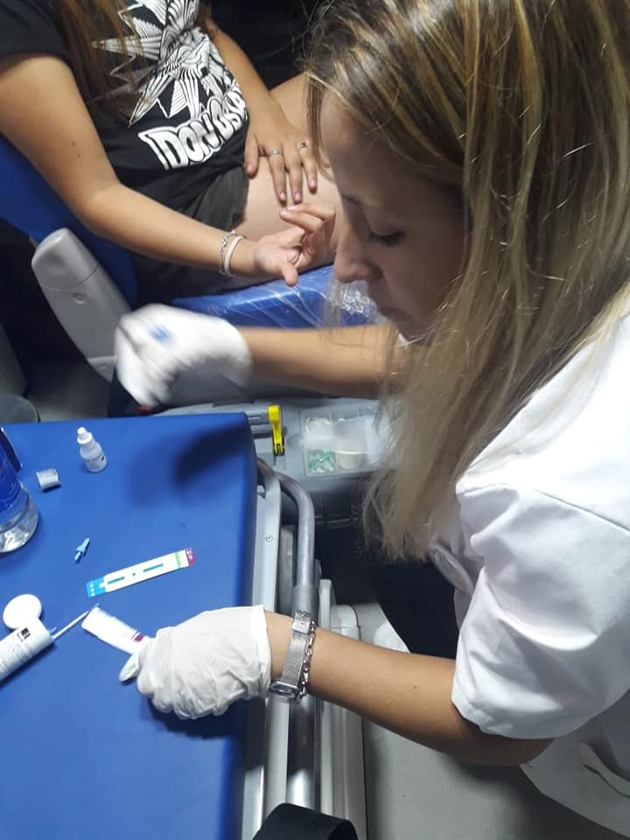
Actividad Asistencial
APS: ACTIVIDADES
Captación temprana de la mujer embarazada.
Control de embarazo de bajo riesgo.
Consejería en métodos anticonceptivos y planificación familiar.
Referencia y contra-referencia de los distintos niveles de salud.

Slide 6
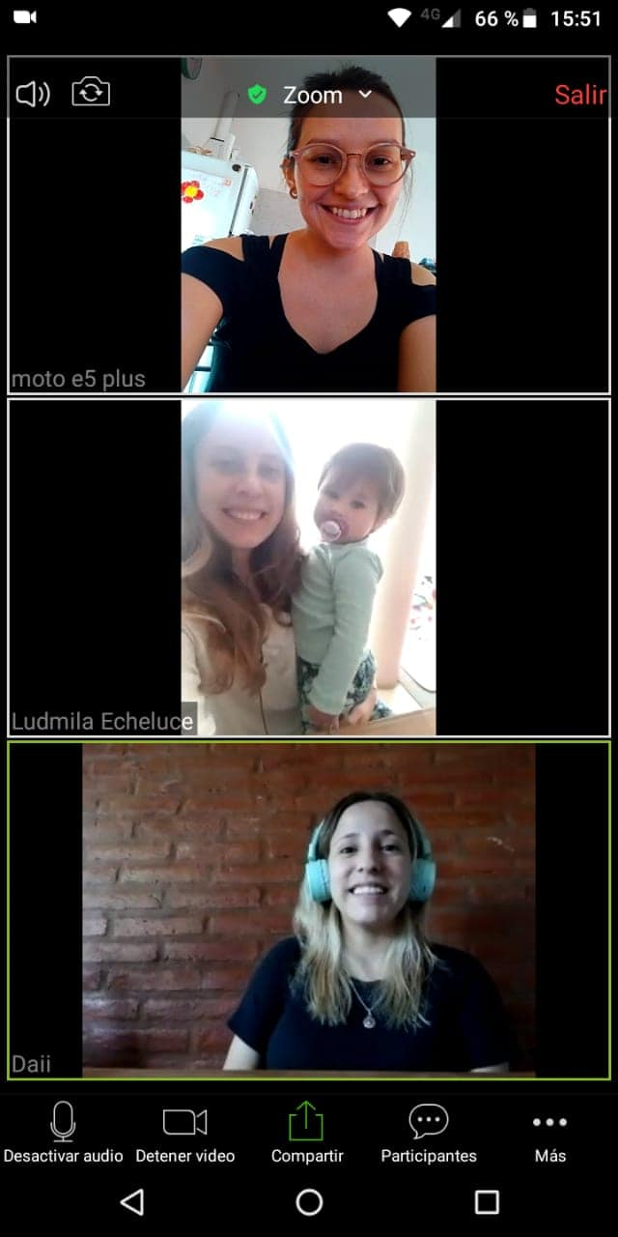
Actividad Académica
Clases semanales.
Actividad docente asistencial.
Ateneos.
Causa Raíz.
Trabajos de investigación
Capacitación en servicio

Slide 7
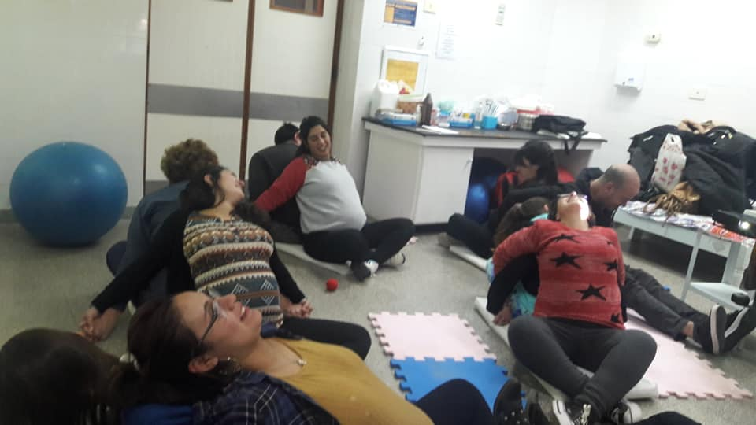
Información Complementaria
CONSULTORIOS:
PERINATOLOGÍA/ADMISIÓN/LIBRETA.
PUERPERIO.
CONTROL DE EMBARAZO DE BAJO RIESGO.
TOMA DE MUESTRA DE PAP Y EGB.
MONITOREO FETAL.
CURSO DE PREPARACION INTEGRAL PARA LA MATERNIDAD.
PARTICIPACIONES:
Semana de la Lactancia Materna.
Semana del Prematuro Semana Mundial del SIDA.
Día de la Obstétrica.
Congresos de Obstétricos.

Slide 8
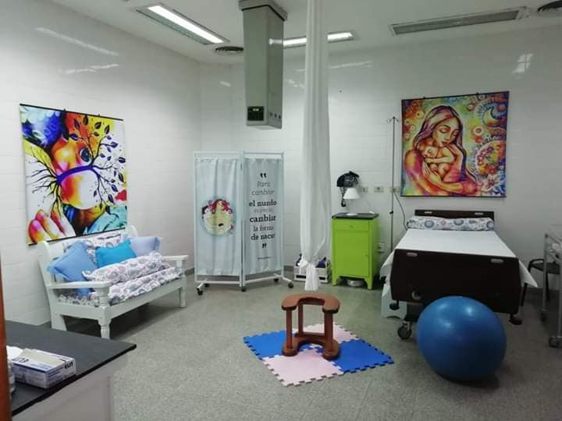
Información Complementaria

Slide 9
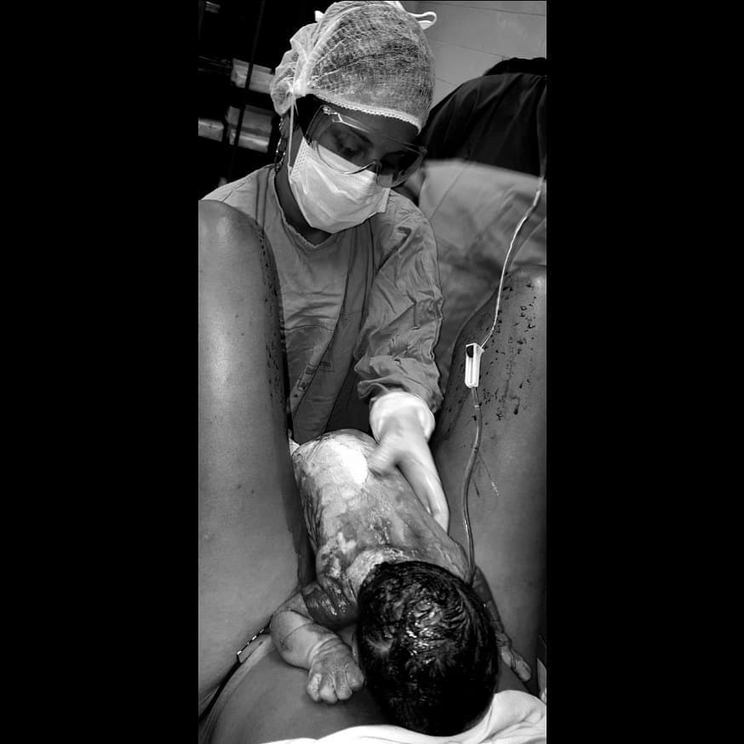
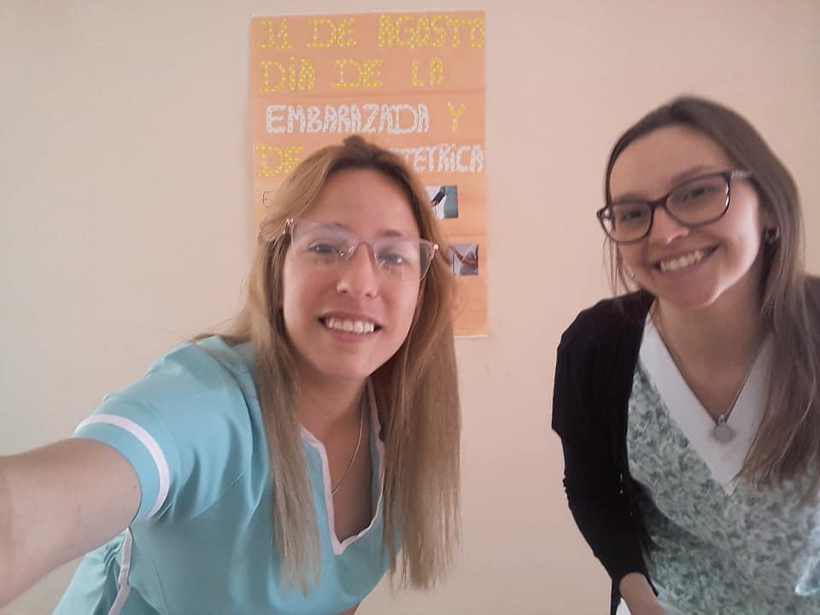
Información Complementaria

